Slide 1
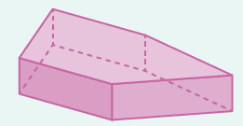
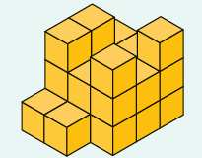
13 - Vision dans l’espace. Volumes
La vision dans l’espace
1 Indiquer, pour le solide ci-contre :
a. le nombre de faces ;
b. le nombre d’arêtes ;
c. le nombre de sommet.
2 Quelle est la vue de dessus du solide ci-dessous ?

